Slide 1
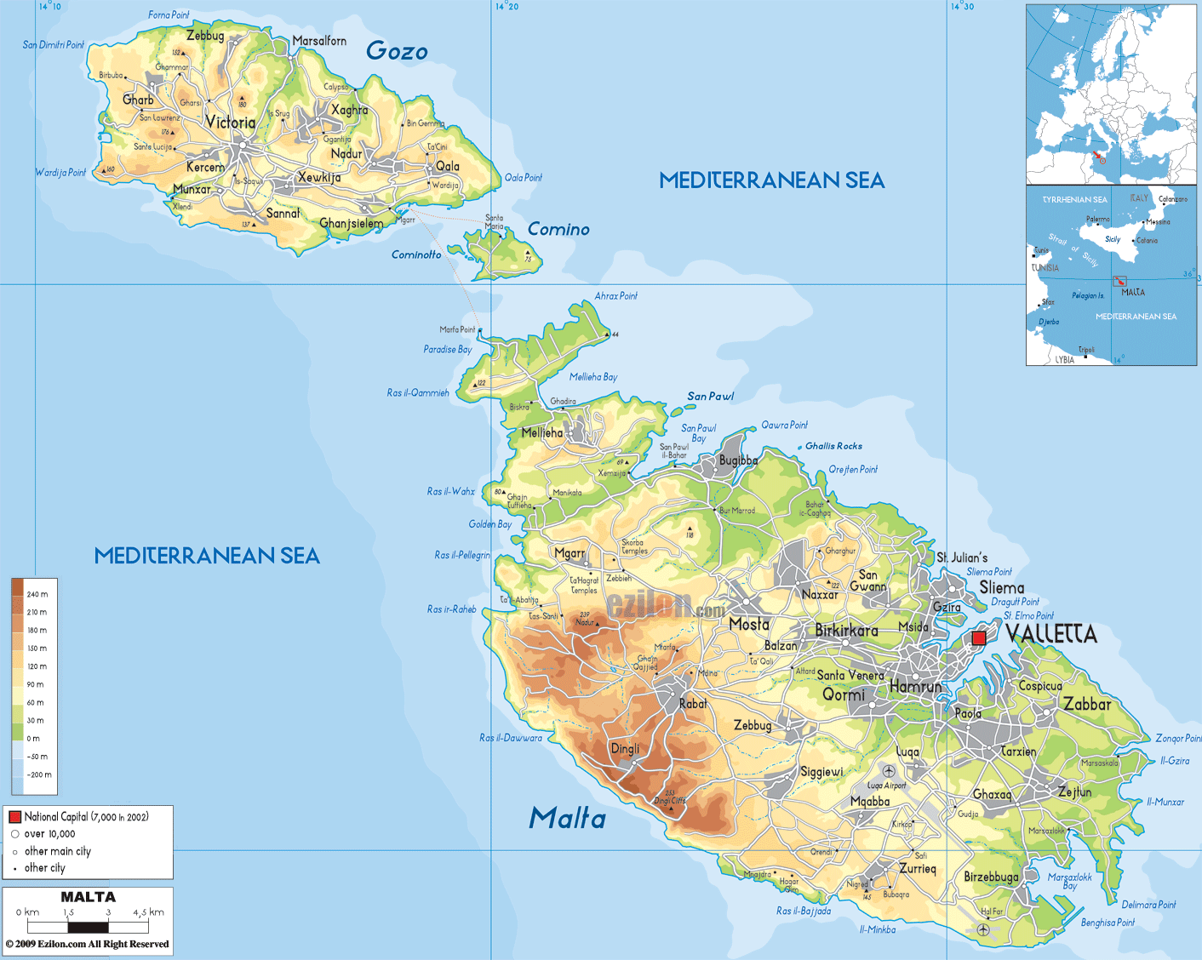
Fluency&Language
Development for
Educational Staff
Malta, St. Julians
4. 7. 2016 – 8. 7. 2016

Slide 2
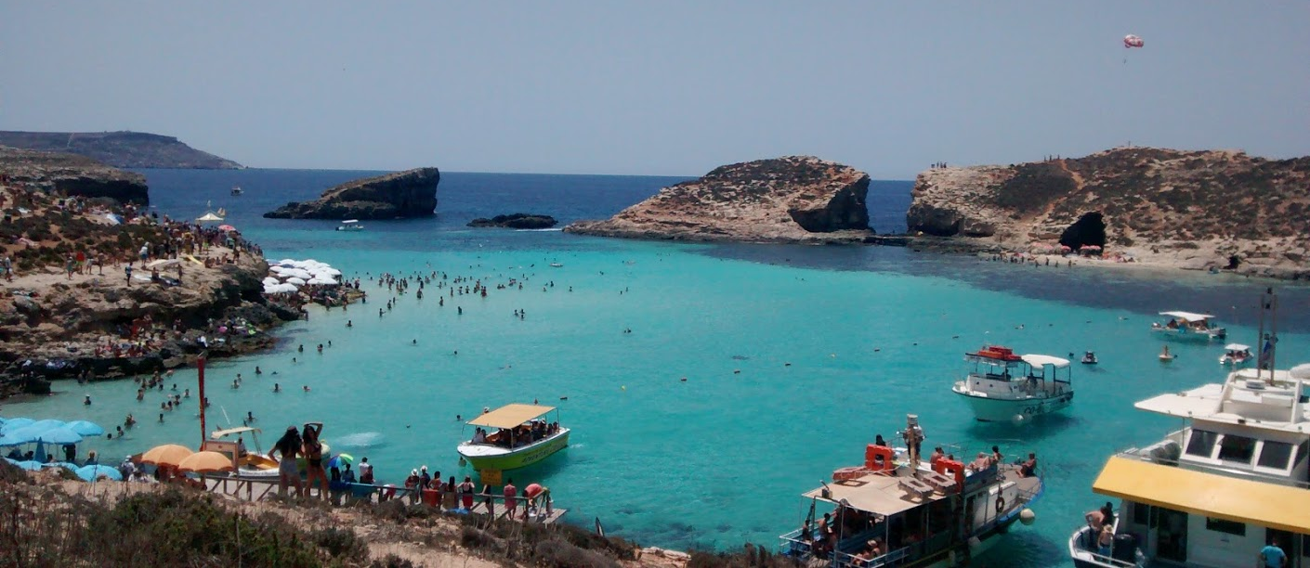
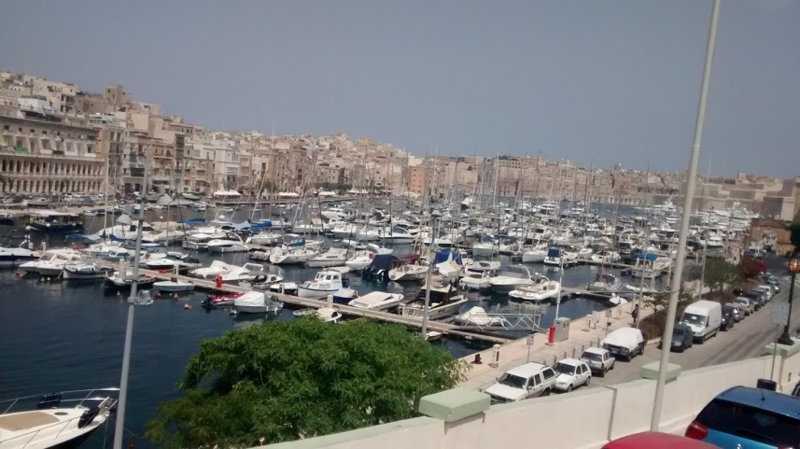
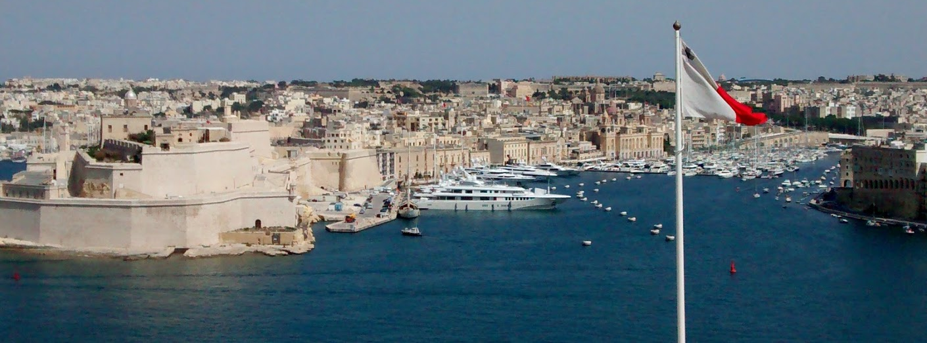
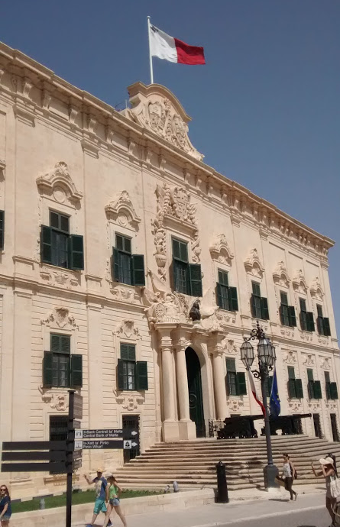
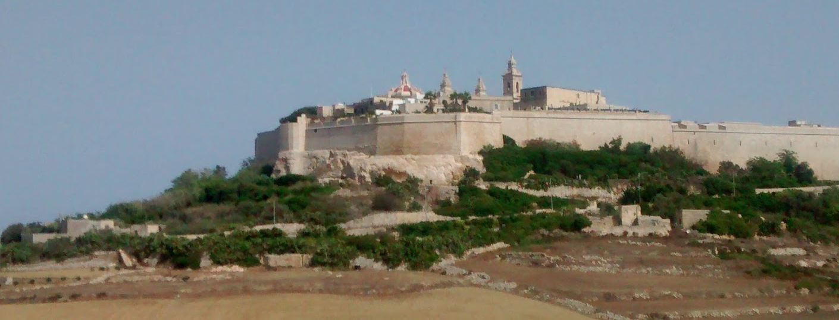

Slide 3
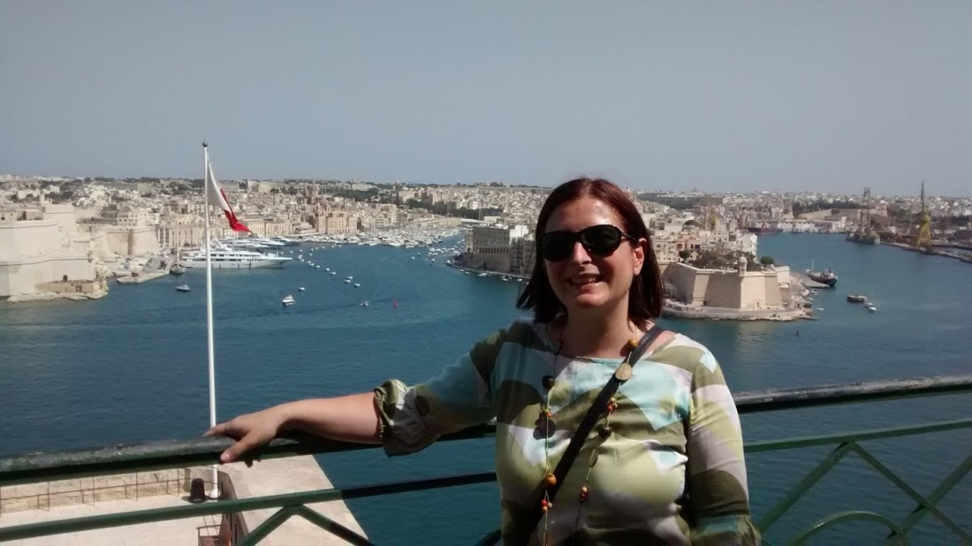
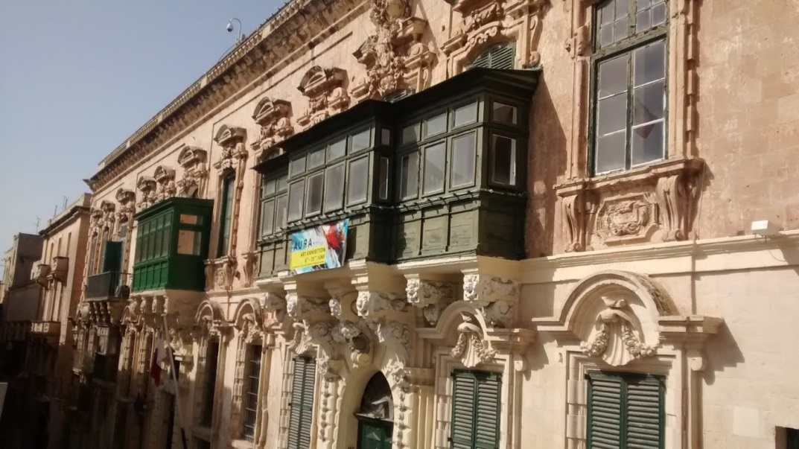
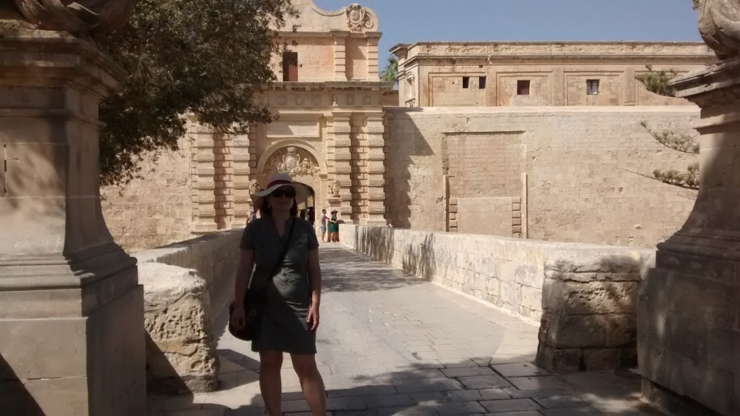
Valletta
Vodeni ekskurziji:
Spoznavanje z malteško bogato zgodovino in kulturno dediščino.
Medina
Klasični malteški balkoni

Slide 4
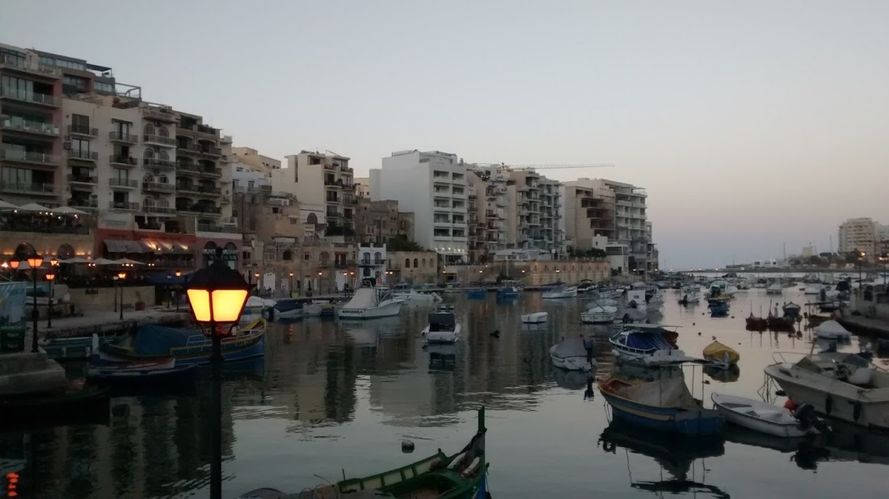
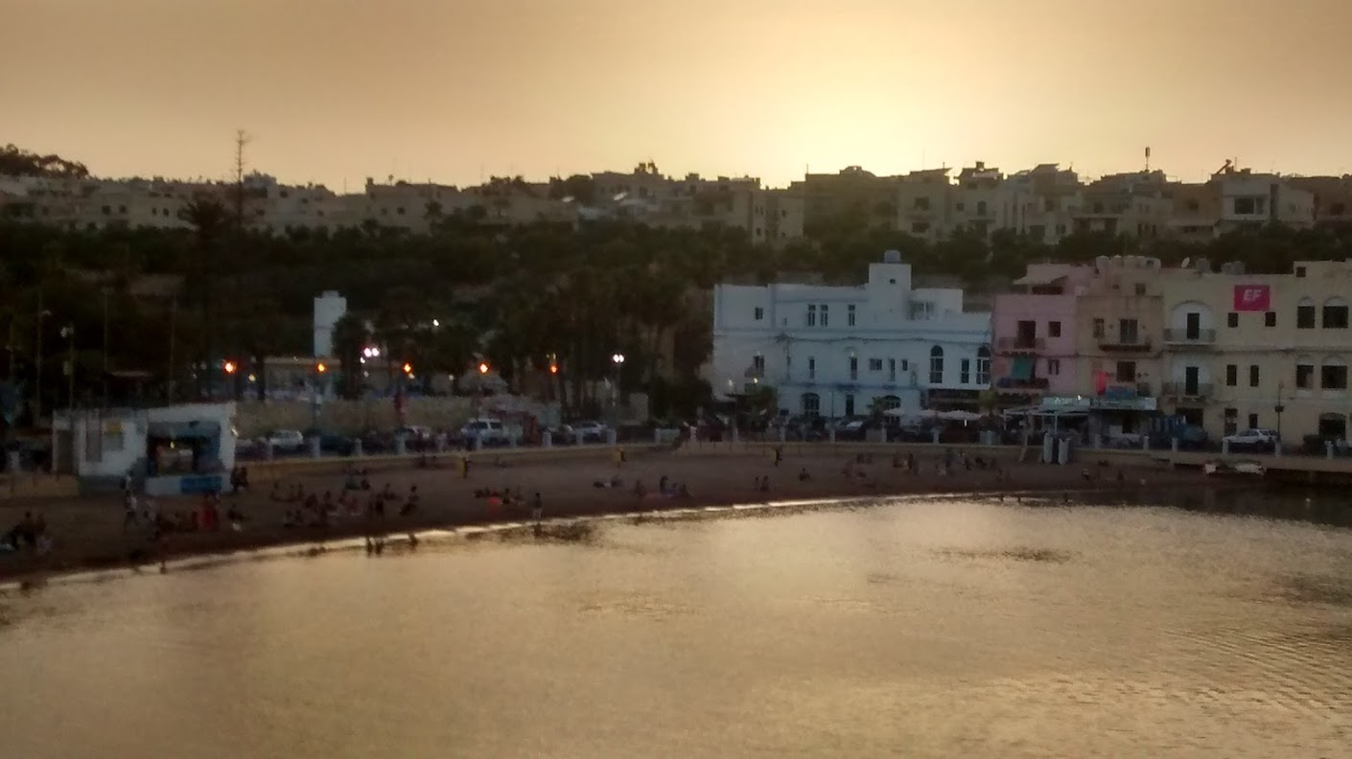
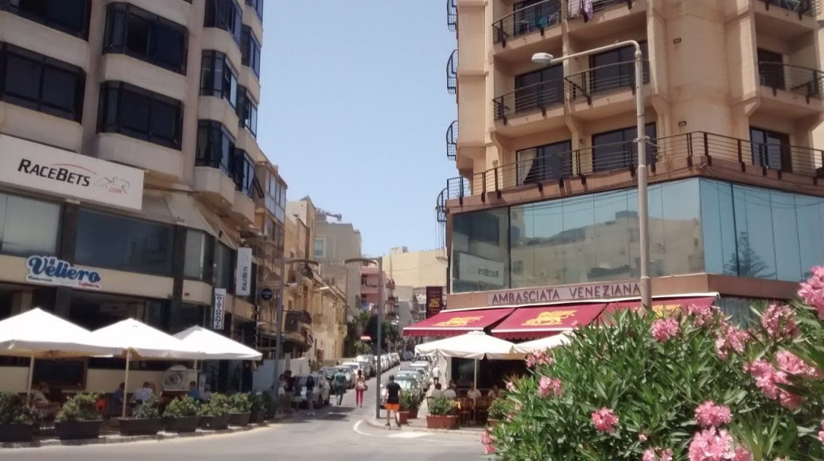
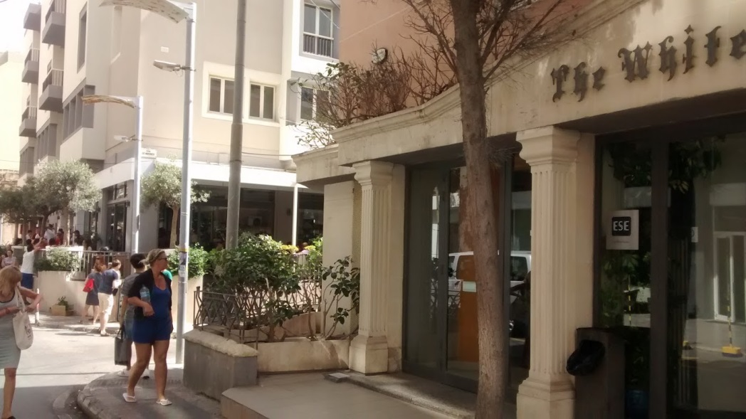
Malta, St. Julians

Slide 5
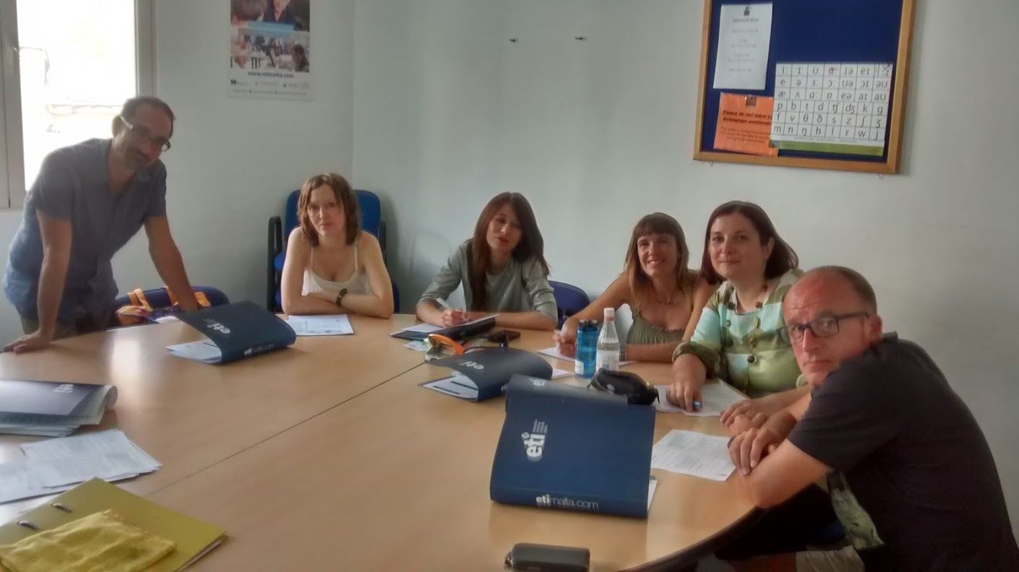
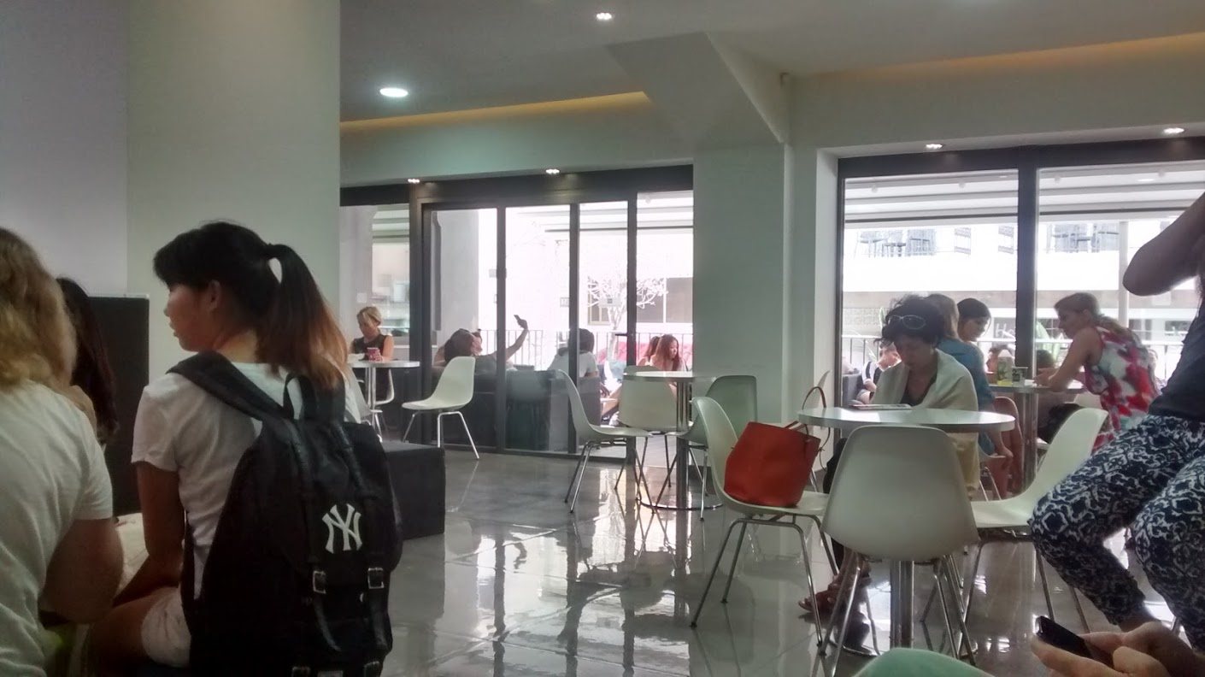
Fluency & Language Development forEducational Staff
9. 00 – 14. 30
8 različnih tečajev
Poglobitveni tečaj komunikacijskeih veščin: B2 nivo, predhodni test
5 udeležencev, srednješolski profesorji: 3 iz Poljske, ena iz Španije, jaz
Predvsem poudarek na komunikaciji, različne teme, različni učni listi, uporabni spletni naslovi
Osvežitev formalnega komuniciranja preko e-mailov

Slide 6
